Slide 1
Tiếng
Việt
Tiếng
Việt
Chính tả
Chính tả
Nhớ - viết: Mặt trời xanh của tôi

Slide 2
CHÍNH TẢ
Chủ điểm 2. Mái trường mến yêu
Tuần 4 – Bài 3
Tiếng Việt
Nguyễn Thị Ái Quyên
Nhớ – viết: Cậu học sinh mới

Slide 4
Đã có ai lắng nghe
Tiếng mưa trong rừng cọ
Như tiếng thác dội về
Như ào ào trận gió.
Đã ai biết gió ấm
Thổi đến tự khi nào
Từ khi rừng cọ nở
Hoa vàng như hoa cau.
Đã ai lên rừng cọ
Giữa một buổi trưa hè
Gối đầu lên thảm cỏ
Nhìn trời xanh, lá che.

Slide 6
rừng cọ
rừng cọ

Slide 7
gió
rừng cọ
gió

Slide 8
rừng
rừng cọ
gió
rừng

Slide 9
xanh
rừng cọ
gió
rừng
xanh

Slide 11
Lưu ý khi trình bày
Lùi vào
2 ô
Đã có ai lắng nghe

Slide 12
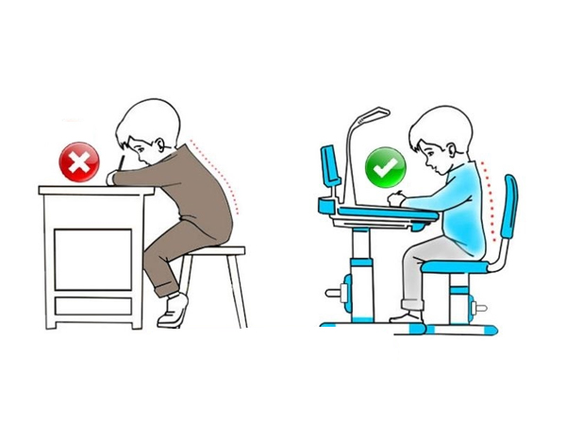
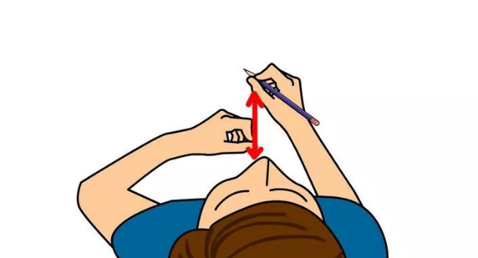
Lưu ý tư thế ngồi viết
Thẳng lưng
Khoảng cách từ mắt đến vở 25 – 30cm
Chân đặt đúng vị trí
1 tay cầm viết
1 tay giữ trang vở

Slide 13
Tiêu chí đánh giá
Tiêu chí đánh giá
1. Sai không quá 5 lỗi
2. Chữ viết rõ ràng, sạch đẹp
3. Trình bày đúng hình thức

Slide 15
1. Chọn tiếng thích hợp thay cho mỗi
dong/rong
rong biển
dong dỏng
rong chơi
thong dong
rong rêu
dứt/rứt
bứt rứt
dứt khoát
day dứt
rấm rứt
dứt điểm

Slide 17
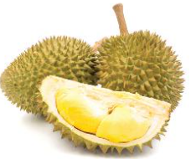
3. a, Chọn r, d hoặc gi thay cho
Sầu riêng là loại trái quý của miền Nam. Hương vị của nó hết sức đặc biệt, mùi thơm đậm, bay rất xa, lâu tan trong không khí. Sầu riêng thơm mùi thơm của mít chín quyện với hương bưởi, béo cái béo của trứng gà, ngọt cái vị của mật ong già hạn.
(Theo Mai Văn Tạo)

Slide 18
3. a, Chọn r, d hoặc gi thay cho
Cây thược dược
Mới ra hoa
Trận gió qua
Cây đổ rạp
Có đau lắm?
Tôi đỡ nào.
(Theo Ngô Quân Miện)

Slide 19
b. Tìm từ ngữ có tiếng chứa in hoặc inh
M: in: mịn màng
inh: đủng đỉnh

Slide 20
Từ ngữ có tiếng chứa in: xin lỗi, viên pin, trái chín, quả mìn, uy tín, kín đáo,…
Từ ngữ có tiếng chứa inh: xinh đẹp, vinh quang, rùng mình, thỉnh thoảng, tỉnh thành, thính giác,…

